Slide 1
СОВРЕМЕННЫЕ ЭПИДЕМИОЛОГИЧЕСКИЕ И КЛИНИЧЕСКИЕ ОСОБЕННОСТИ ЯЗВЕННОЙ БОЛЕЗНИ У ДЕТЕЙ ДОНБАССА
Доцент Островский И.М.

Slide 2
Цель исследования
В последние годы отмечается существенное «омоложение» язвенной болезни, возникновение язвенных кровотечений у детей раннего возраста, увеличение доли патологии с тяжёлым течением, рост числа «немых» язв. Язвенная болезнь желудка и двенадцатиперстной кишки у детей по-прежнему представляет серьёзную проблему клинической медицины. Целью работы явилось выяснение современных особенностей течения язвенной болезни у детей.

Slide 3
Методика проведения исследования
Проанализированы данные официальной статистики за период 2011 – 2018 гг и 76 история болезни детей с гастродуоденальными язвами, которые находились на лечении в РДКБ г. Донецка с 2014 г по 2019 гг.

Slide 4
Динамика заболеваемости детей ЯБ в Донецкой области и ДНР

Slide 5
Возрастной состав больных

Slide 6
Уровень поражения

Slide 7
Гендерный состав

Slide 8
Инфицированность хеликобактером

Slide 9
Характеристика болевого синдрома

Slide 10
Характеристика диспептического синдрома

Slide 11
Сопутствующие диагнозы

Slide 12
Выводы
Совершенствование диагностики и лечения инфекции Helicobacter pylori у детей привело к снижению заболеваемости язвенной болезнью.
Язвенная болезнь продолжает «молодеть».
Сохраняется высокий процент «немых» язв, дебютирующих с кровотечения, что особенно характерно для детей дошкольного возраста

Slide 13
Выводы
Достоверно реже наблюдается снижение аппетита, дисфункция желчевыводящих путей, но чаще – анемия.
Язвенная болезнь развивается, в среднем, через 2 - 3 года после появления гастроэнтерологических жалоб. При этом отмечается изменение характера болевого синдрома (усиление, появление болей в подвздошной области, около пупка и в спине, зачастую связанные с грубыми нарушениями диеты).

Slide 14
Выводы
Дети с отягощенным семейным анамнезом по ЯБ при появлении любых гастроэнтерологических жалоб подлежат обследованию и диспансерному наблюдению, как угрожаемые по развитию ЯБ!
Быстрый уреазный тест с одним биоптатом достоверен не всегда!

Slide 15
Выводы
Дети с отягощенным семейным анамнезом по ЯБ при появлении любых гастроэнтерологических жалоб подлежат обследованию и диспансерному наблюдению, как угрожаемые по развитию ЯБ!
Быстрый уреазный тест с одним биоптатом недостоверен!

Slide 16
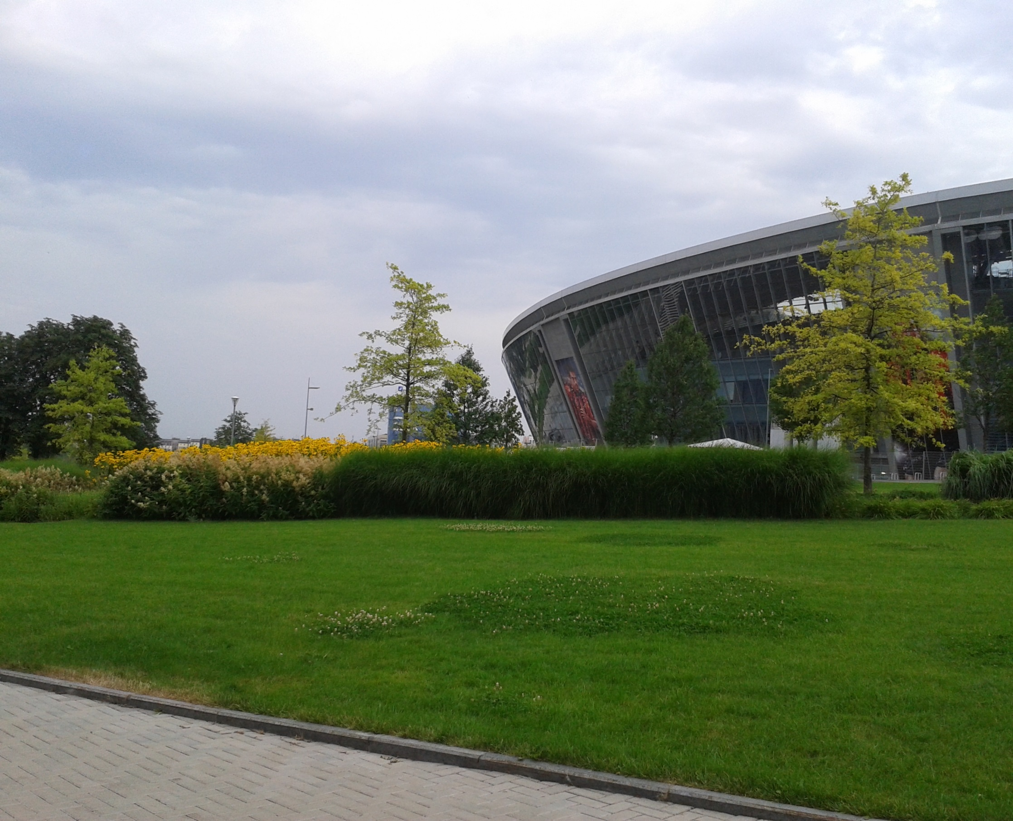
СПАСИБО ЗА ВНИМАНИЕ!

